Slide 1



Visualisasi Data
Menggunakan MS Excel
Database: Automobile_Data
https://www.linkedin.com/in/rita-suryani-91600b23a/

Slide 2
Summary
Project portofolio saya adalah memvisualisasikan data yang saya dapat dari kaggle (https://www.kaggle.com/datasets/toramky/automobile-dataset) agar dapat dianalisis lebih mendalam menggunakan MS Excel.
Secara Umum Visualisasi data adalah kumpulan data yang ditampilkan dengan grafis. Visualisasi data yang saya gunakan pada portofolio ini adalah Diagram Scatter yang bertujuan untuk menguji korelasi antara dua variabel.

Slide 3
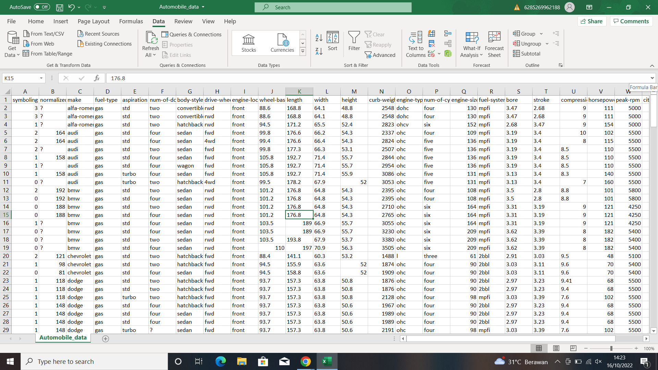
Melakukan Formating Data
Step 1
Download data

Slide 4
Step 2
Block All Data (CTRL+A) - Data - Text to Column

Slide 5
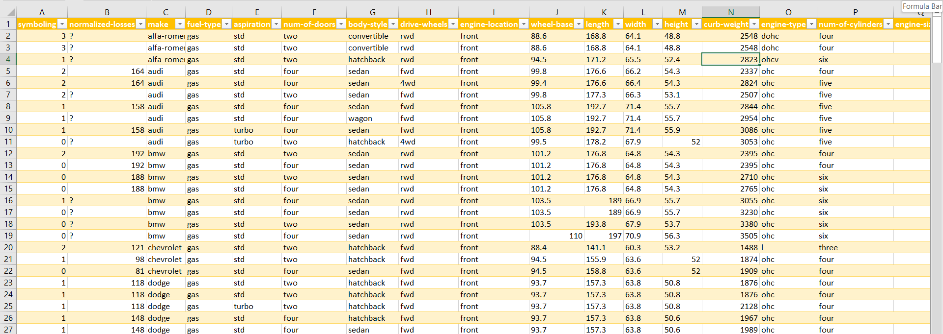
Step 3
Buat tabel (CTRL+T)

Slide 6
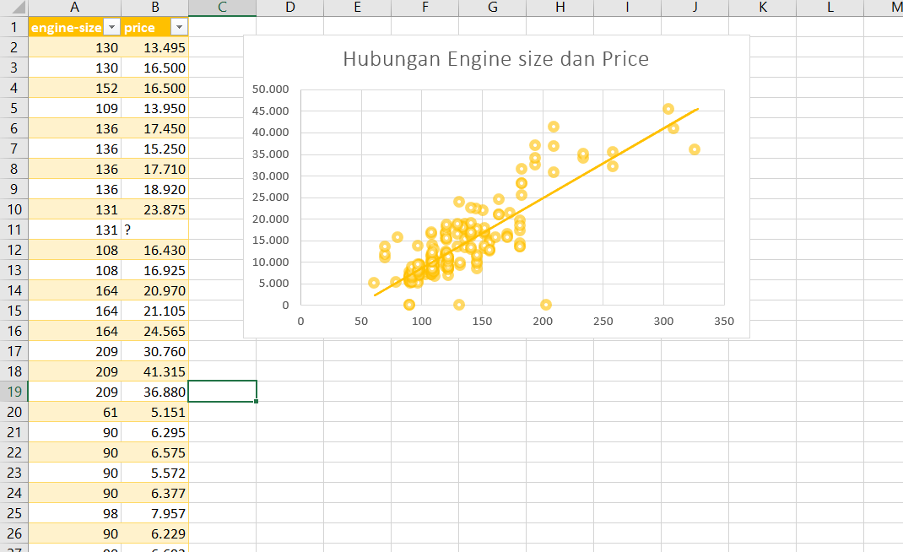
Visualisasi data Engine size vs Price
Blok dua column - Insert - Chart - Scatter

Slide 7
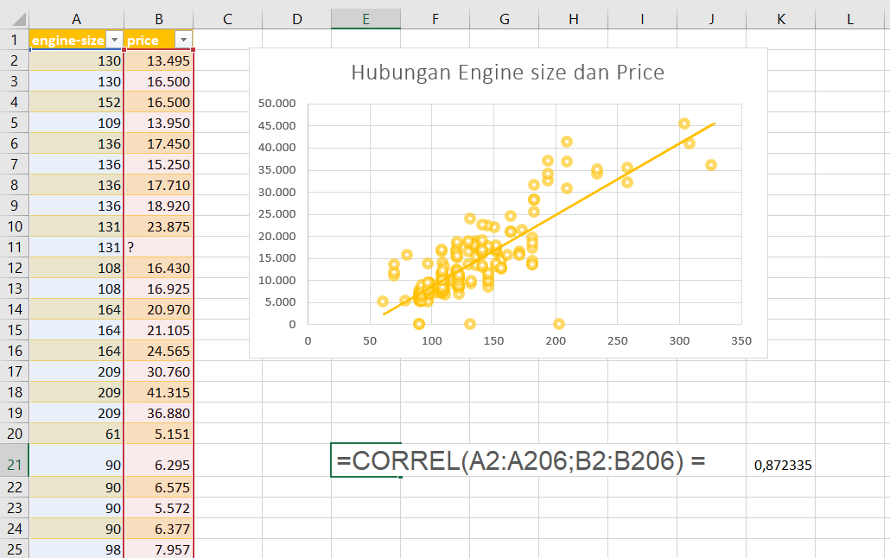
Menghitung Korelasi Engine Size vs Price
Rumus
=CORREL(A2:A206;B2:B206)

Slide 8
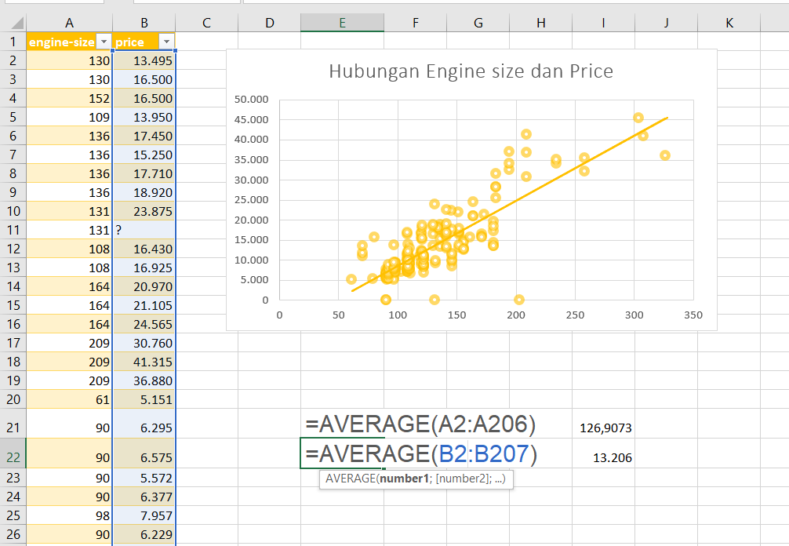
Menghitung rata2 nilai Engine size dan Price
Rumus Rata-rata untuk Engine Size
=AVERAGE(A2:A206)
Rumus Rata-rata untuk Prize
=AVERAGE(B2:B206)

Slide 9
Kesimpulan
Berdasarkan uji korelasi data tersebut adalah 0,872335 yang berhasil positif.
Nilai Average dari Engine Size adalah 126,9073
sedangkan Nilai Average Prize adalah 13.206

Slide 10
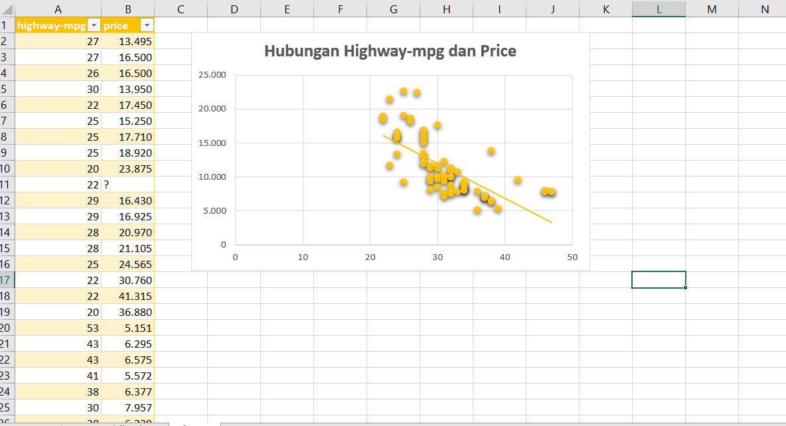
Visualisasi data Highway-mpg vs Price
Blok dua column - Insert - Chart - Scatter

Slide 11
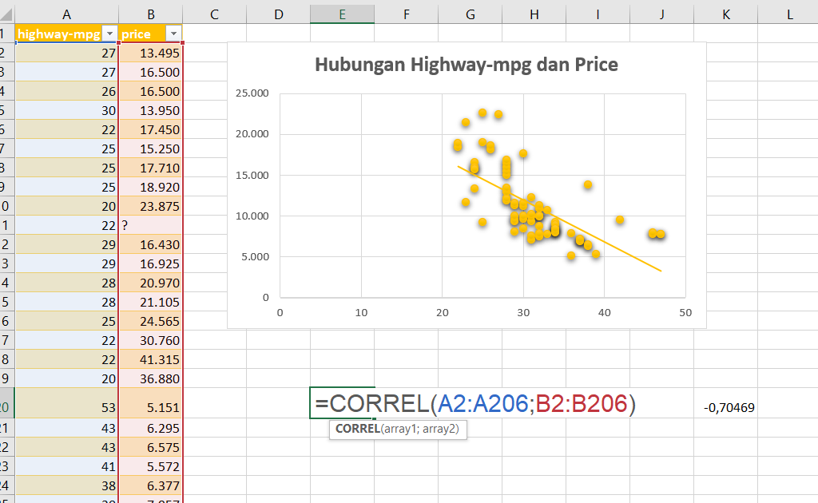
Menghitung Korelasi Highway-mpg vs Price
Rumus
=CORREL(A2:A206;B2:B206)

Slide 12
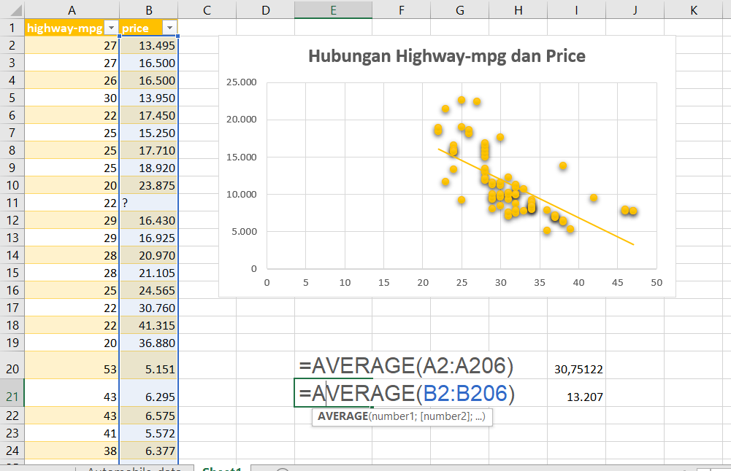
Menghitung rata2 nilai Highway-mpg dan Price
Rumus Rata-rata untuk Engine Size
=AVERAGE(A2:A206)
Rumus Rata-rata untuk Prize
=AVERAGE(B2:B206)

Slide 13
Kesimpulan
Berdasarkan uji korelasi data tersebut adalah -0,70469 yang berhasil negatif.
Nilai Average dari Highway-Mpg adalah 30,75122
sedangkan Nilai Average Prize adalah 13.207

Slide 14
Thank You

